Slide 1
Система электронного документооборота исполнительных органов государственной власти Республики Бурятия
конкурс региональной и муниципальной информатизации «ПРОФ-IТ»

Slide 2
Предпосылки создания СЭД
Отсутствие единой системы, обработка документов в бумажной форме
В некоторых органах власти СЭД отсутствовали
Существующие системы:
морально устарели и разрозненны
позволяли только регистрировать документ и вводить по нему поручения без полноценной обработки в электронном виде
В системах отсутствовали:
электронное хранилище документов
уведомления исполнителя о поступивших документах
электронное согласование проектов документов
возможность организовать учет, контроль и мониторинг исполнения поручений и задач по документам
средства защиты информации
поддержка Системы МЭДО

Slide 3
Краткое описание проекта
СЭД ИОГВ РБ – внутренняя информационная система органов исполнительной власти, предназначенная для комплексной автоматизации работы с электронными документами
СЭД обеспечивает:
ввод документов с бумажных и электронных носителей;
хранение электронных документов;
доступ пользователей к электронным документам;
получение, обработку и доставку электронных документов;
согласование проектов документов;
контроль исполнения поручений по документам;
защиту информации от несанкционированного доступа;
перенос в архив и обработку архивных документов.

Slide 4
Цели проекта
Построение целостной информационной инфраструктуры, охватывающей все ИОГВ РБ, органы местного самоуправления и организации, подключаемые к СЭД
Создание единого централизованного хранилища электронных документов (как оперативного, так и архивного)
Комплексная автоматизация внутренних процессов управления электронными документами
Организация эффективного межведомственного информационного взаимодействия ИОГВ РБ как между собой, так и с федеральными ОИВ (в том числе через Систему МЭДО)
Придание юридической значимости электронным документам

Slide 5
Процессы, автоматизированные СЭД
создание электронного хранилища документов с возможностью поиска
регистрация документов, автоматическое формирование номера, создание связей между документами
подготовка, согласование, подписание, регистрация проектов исходящих, внутренних документов и договоров
рассмотрение входящих документов, формирование поручений и контроль их исполнения
контроль за исполнением нормативных актов Главы Республики, документов от Президента РФ и федеральных органов власти РФ
формирование форм оперативной отчетности по документообороту и исполнению поручений
применение средств электронной подписи для защиты информации документов и для придания им юридической значимости
Взаимодействие с Федеральной системой МЭДО
списание документов в дела и передача на архивное хранение
Взаимодействие с ПС «Архивное дело»

Slide 6
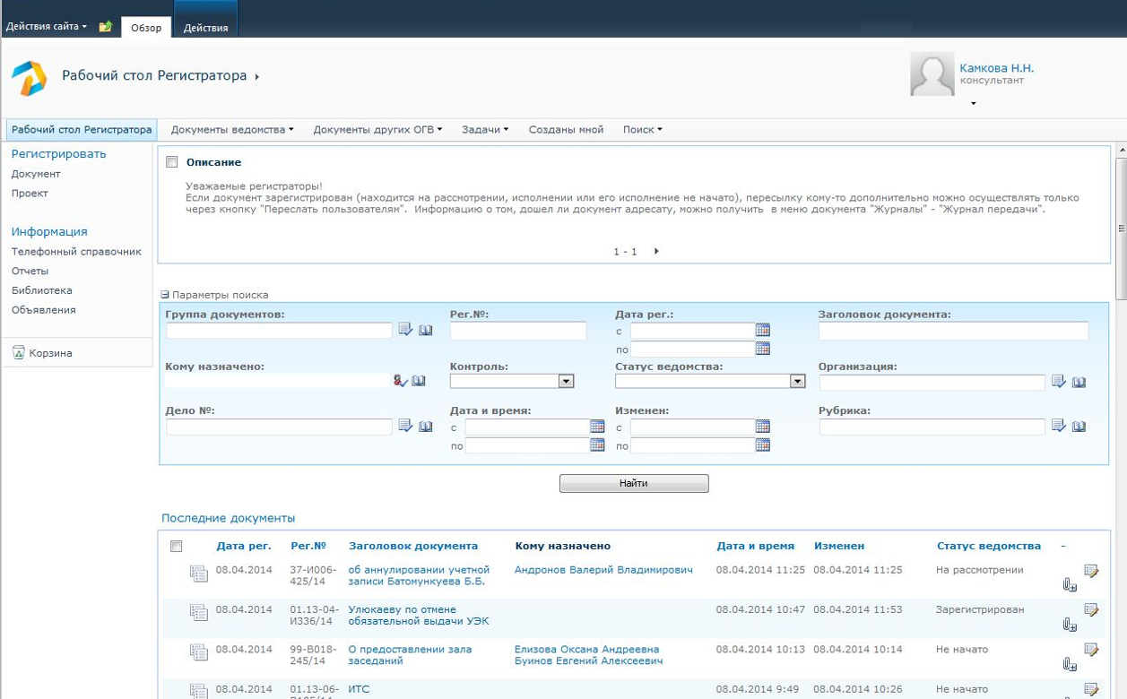
Рабочее место сотрудника

Slide 7
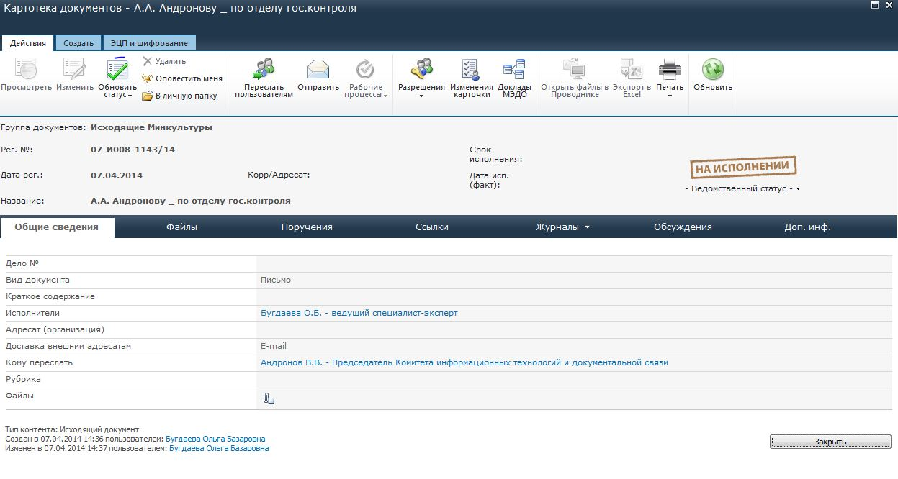
Регистрационная карточка документа

Slide 8
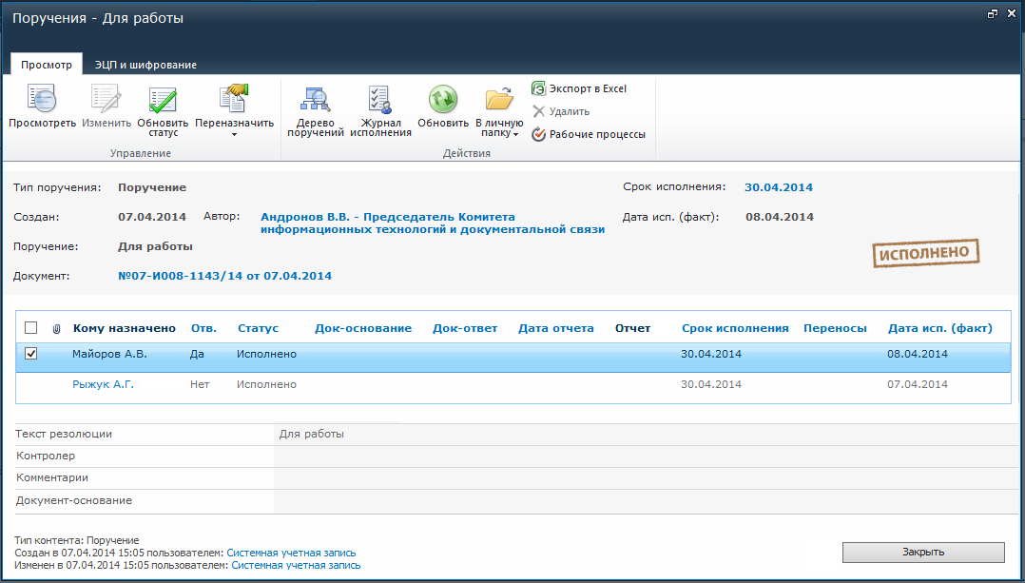
Карточка поручения

Slide 9
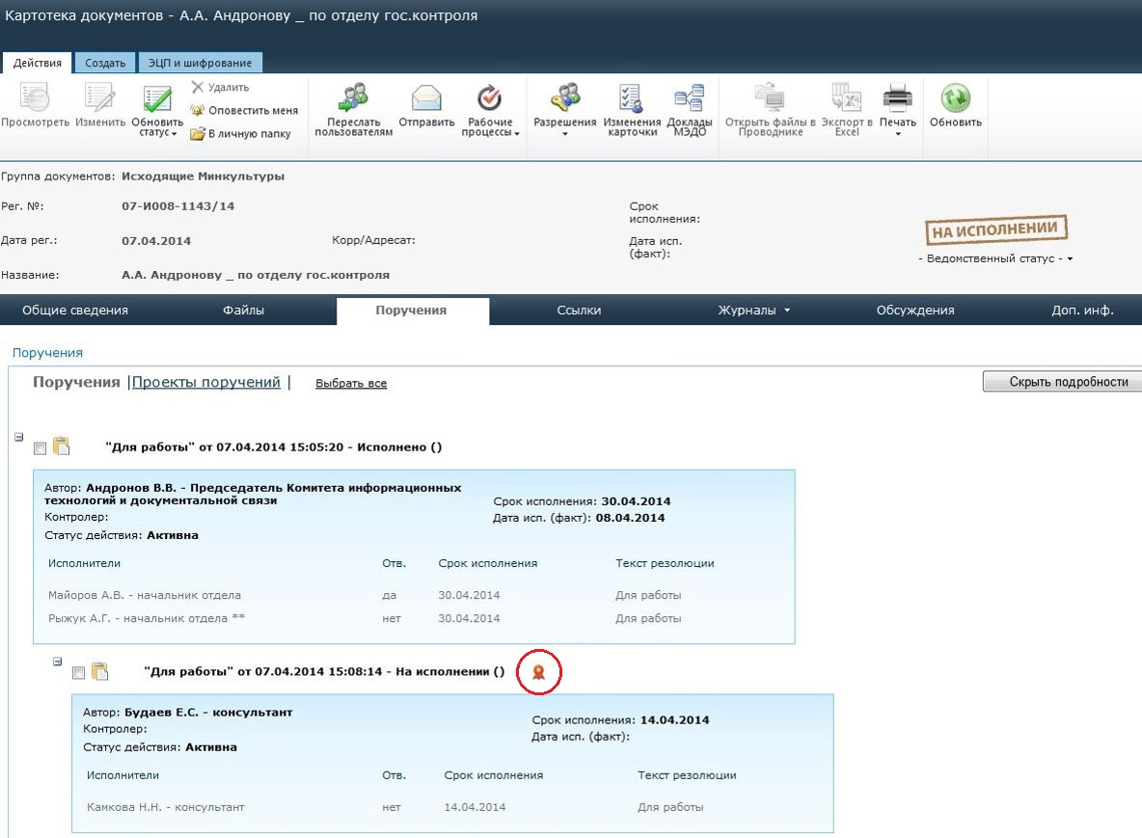
Дерево поручений по документу

Slide 10
Рабочее место руководителя на iPad (приложение iEOS)
Предназначено для руководителя, который находится вне локальной сети организации, позволяет ему работать на мобильном устройстве iPad с документами СЭД
Приложение используется для:
получения электронных документов, направленных из СЭД на рассмотрение, исполнение, согласование или подпись
наложения на документы резолюций, виз, подписей с применением электронной подписи
нанесения на документы текстовых, графических и звуковых пометок и замечаний
отправки документов с результатами рассмотрения, визирования, подписания обратно в СЭД ИОГВ РБ
ввод отчетов по исполненным поручениям и отправка их в СЭД

Slide 11
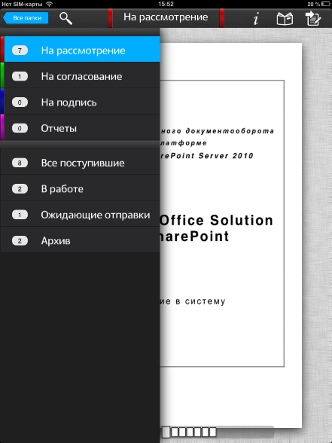
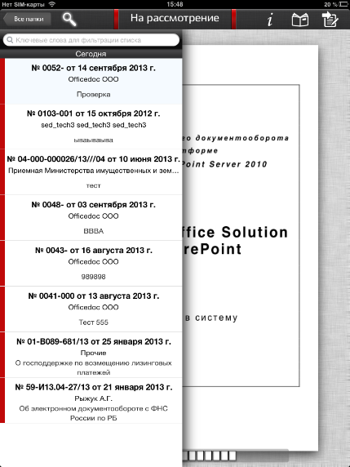
Рабочее место руководителя на iPad (приложение iEOS)

Slide 12
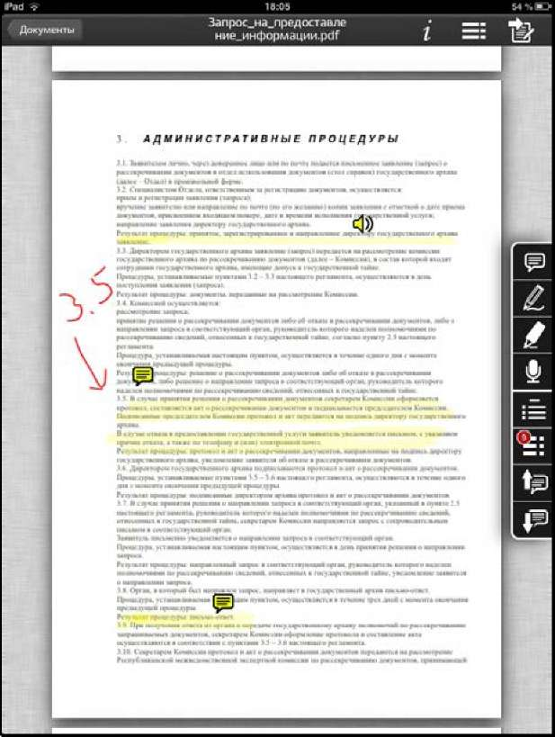
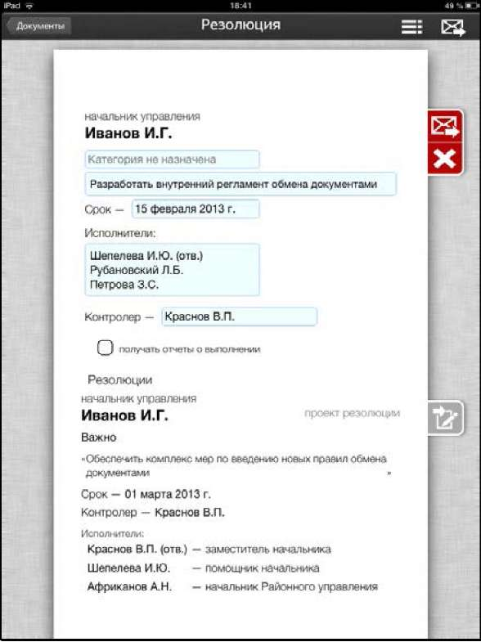
Рабочее место руководителя на iPad (приложение iEOS)

Slide 13
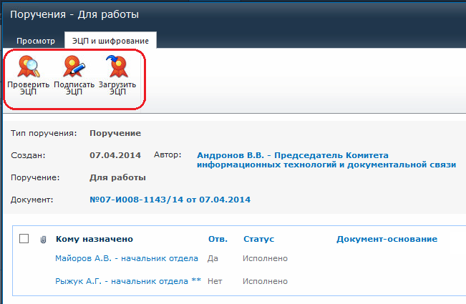
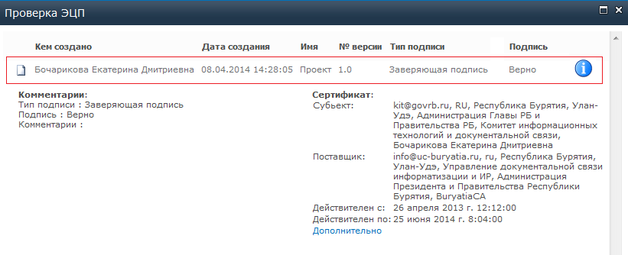
Электронная подпись в СЭД ИОГВ РБ

Slide 14
Возможные пути реализации проекта
Заказные решения
Собственные разработки
Платформенные решения
Достоинства платформенных решений:
высока степень адаптируемости к процессам заказчика
относительно короткие сроки реализации (по сравнению с заказными системами)
существуют гибкие средства настройки системы в соответствии с требованиями заказчика
относительно невысока стоимость реализации проекта
прогнозируемы сроки и время реализации проекта
результат предсказуем
система постоянно может развиваться
не существует зависимости от конкретного подрядчика при внедрении и сопровождении
существует гарантия вложенных инвестиций
Разработчик СЭД ИОГВ РБ – ООО «Электронные офисные системы (Проектирование и внедрение) г. Москва

Slide 15
Итоги реализации проекта
В СЭД ИОГВ работают:
Развернуто 1700 рабочих мест, в т.ч.:
31 исполнительный орган государственной власти Республики Бурятия
26 органов местного самоуправления в Республике Бурятия
Многофункциональный центр Республики Бурятия
59 рабочих мест регистраторов
10 рабочих мест контролеров
33 рабочих места для руководителя
1598 рабочих мест пользователей

Slide 16
Спасибо за внимание!

